Slide 1
Bài 5
Notes:
更多模板请关注：https://haosc.taobao.com

Slide 2
1
Khởi động

Slide 4
2
Đọc

Slide 5
xoong
Từ nào có vần mới?
Bữa cơm gia đình
Thấy mẹ đi chợ về, Chi hỏi:
- Sao mẹ mua nhiều đồ ăn thế ạ?
- Đố con hôm nay là ngày gì?
Chi chạy lại xem lịch:
- Ngày 28 tháng 6, Ngày Gia đình Việt Nam.
- Đúng rồi. Vì thế hôm nay nhà mình liên hoan con ạ.
Chi vui lắm. Em nhặt rau giúp mẹ. Bố dọn nhà, rửa xoong nồi, cốc chén. Ông bà trông em bé để mẹ nấu ăn. Cả nhà quây quần bên nhau. Bữa cơm thật tuyệt. Chi thích ngày nào cũng là Ngày Gia đình Việt Nam.
(Châu Anh)
xoong

Slide 6
Bữa cơm gia đình
Thấy mẹ đi chợ về, Chi hỏi:
- Sao mẹ mua nhiều đồ ăn thế ạ?
- Đố con hôm nay là ngày gì?
Chi chạy lại xem lịch:
- Ngày 28 tháng 6, Ngày Gia đình Việt Nam.
- Đúng rồi. Vì thế hôm nay nhà mình liên hoan con ạ.
Chi vui lắm. Em nhặt rau giúp mẹ. Bố dọn nhà, rửa xoong nồi, cốc chén. Ông bà trông em bé để mẹ nấu ăn. Cả nhà quây quần bên nhau. Bữa cơm thật tuyệt. Chi thích ngày nào cũng là Ngày Gia đình Việt Nam.
(Châu Anh)
liên hoan con ạ.
quây quần
tuyệt. Chi thích

Slide 7
Bữa cơm gia đình
Thấy mẹ đi chợ về, Chi hỏi:
- Sao mẹ mua nhiều đồ ăn thế ạ?
- Đố con hôm nay là ngày gì?
Chi chạy lại xem lịch:
- Ngày 28 tháng 6, Ngày Gia đình Việt Nam.
- Đúng rồi. Vì thế hôm nay nhà mình liên hoan con ạ.
Chi vui lắm. Em nhặt rau giúp mẹ. Bố dọn nhà, rửa xoong nồi, cốc chén. Ông bà trông em bé để mẹ nấu ăn. Cả nhà quây quần bên nhau. Bữa cơm thật tuyệt. Chi thích ngày nào cũng là ngày gia đình Việt Nam.
(Châu Anh)
Ông bà trông em bé để mẹ nấu ăn. Cả
Chi thích
ngày nào cũng là Ngày Gia đình Việt Nam.

Slide 8
Bữa cơm gia đình
Thấy mẹ đi chợ về, Chi hỏi:
- Sao mẹ mua nhiều đồ ăn thế ạ?
- Đố con hôm nay là ngày gì?
Chi chạy lại xem lịch:
- Ngày 28 tháng 6, Ngày Gia đình Việt Nam.
- Đúng rồi. Vì thế hôm nay nhà mình liên hoan con ạ.
Chi vui lắm. Em nhặt rau giúp mẹ. Bố dọn nhà, rửa xoong nồi, cốc chén. Ông bà trông em bé để mẹ nấu ăn. Cả nhà quây quần bên nhau. Bữa cơm thật tuyệt. Chi thích ngày nào cũng là ngày gia đình Việt Nam.
(Châu Anh)
1
liên hoan con ạ.
2
quây quần

Slide 9
3
Trả lời
câu hỏi

Slide 10
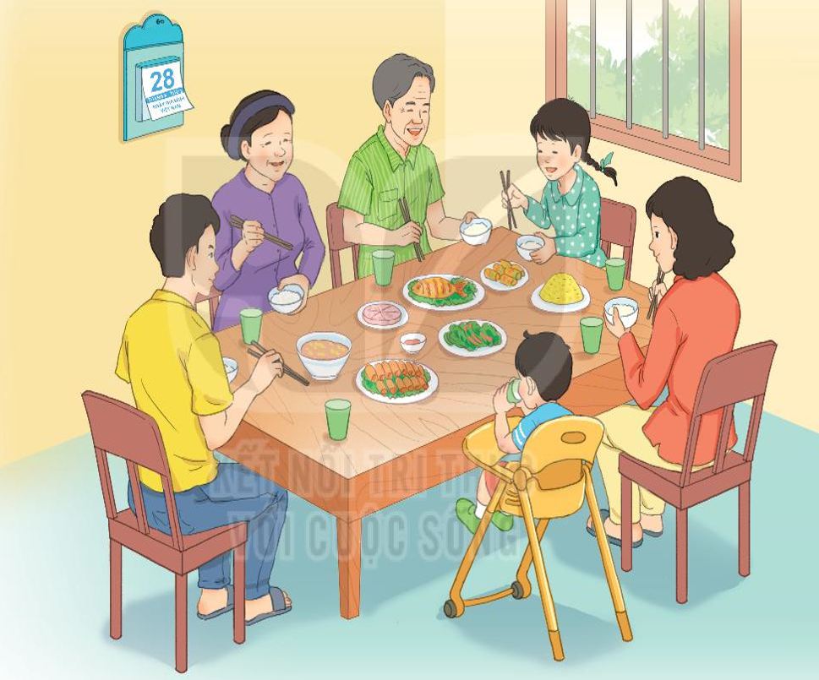
c) Theo em, vì sao Chi rất vui?
b) Vào ngày này, gia đình Chi làm gì?
a) Ngày gia đình Việt Nam là ngày nào?

Slide 11
4
Viết vào vở

Slide 12
Vào ngày này, gia đình Chi,
(…).
liên hoan.

Slide 13
5
Chọn từ ngữ

Slide 14
quây quần
gặp
liên hoan
quây quần
Buổi tối, gia đình em thường bên nhau.
(…)

Slide 15
6
Quan sát tranh

Slide 16
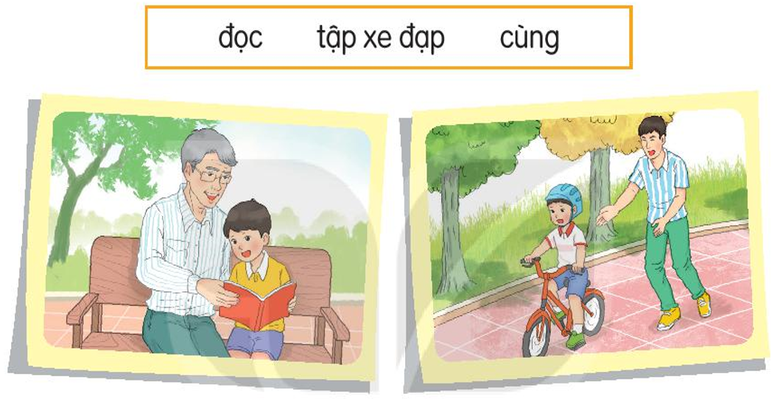

Slide 17
7
Nghe viết

Slide 19
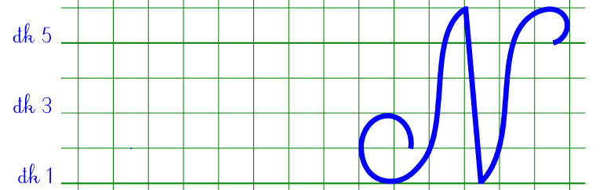
Tô chữ hoa N

Slide 21
8
Chọn từ ngữ

Slide 22
đôi giày
nuôi dưỡng
tờ giấy
ngày lễ
nghe nhạc
nghỉ ngơi
chữ cái

Slide 23
9
Trò chơi

Slide 25
10
Củng cố

Slide 26
Bµi häc ®Õn ®©y lµ kÕt thóc
Chóc c¸c c« m¹nh kháe
Chóc c¸c em thùc hiÖn tèt bµi häc!

